Slide 1
Философия Древней Греции и Средневековья

Slide 2
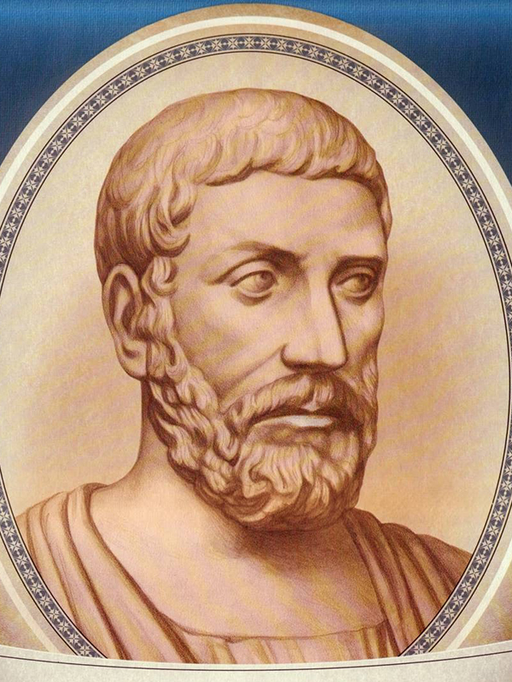
Философия (с др.греч. – любовь к мудрости)
- это особая форма познания мира, формирующая наиболее общие представления человека о бытии природы, общества и государства.
Автор понятия : Пифагор (570-495)

Slide 3
Основной вопрос философии:
Что первично:
бытие, или сознание?

Slide 4
Идеализм – направление философии, признающее преобладание идеи над материей и, как следствие, ограниченный характер способности человека познать мир.
Материализм – философское направление, согласно которому материальный мир познаваем, поскольку человек способен создавать и преобразовывать материю

Slide 5
Основные теории происхождения философии:
1) мифологическая – в основе философии лежат мифы;
2) гносеологическая – философия возникла в результате потребности в создании формы научного познания мира;
3) культурно-историческая – развитие философии стало очередным этапом развития человеческой цивилизации

Slide 6
Философия как результат эволюции форм познания мира:
1) мифология – элементарная форма познания мира;
2) религия – форма познания мира, основанная на вере в сверхъестественные силы, влияющие на жизнь человека;
3) философия – научная форма познания мира

Slide 7
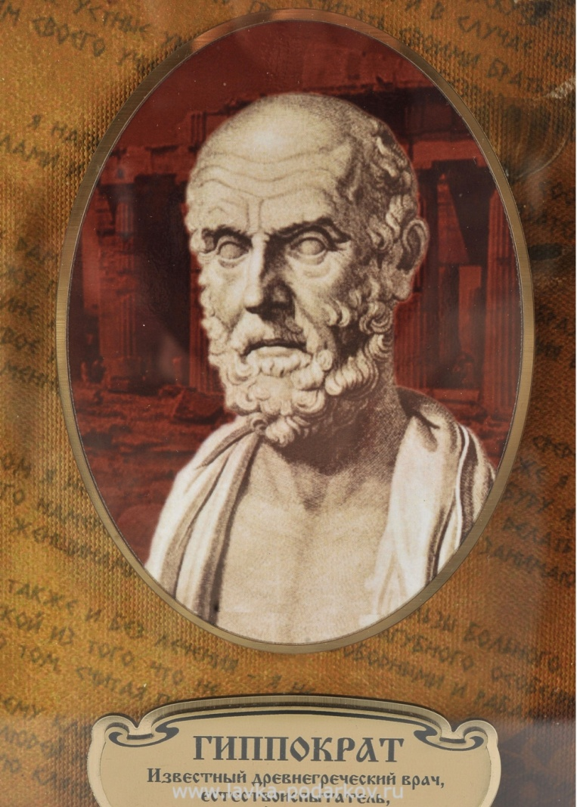
«Должно... переносить мудрость [философию] в медицину, а медицину в мудрость»

Slide 8
Характерные черты античной философии:
1) антропоцентризм – философское мировоззрение, признающее человека субъектом и объектом, причиной и следствием всех процессов и явлений окружающего мира;
2) гуманизм – тип философского мировоззрения, признающего абсолютную ценность человеческой жизни;
3) плюрализм – тип философского мировоззрения, согласно которому поиск истины связан с рассмотрением нескольких точек зрения на одну проблему;
4) политеизм – религиозное мировоззрение, признающее существование множества богов.

Slide 9
Объект философии: человек и окружающий его мир;
Предмет философии: сущность процессов, явлений и закономерностей, определяющих существование мира и человека.

Slide 10
Главное понятие философии: бытие
Бытие – категория, обозначающая различные аспекты существования человека: его физическую, психическую, умственную деятельность.
Автор понятия: Парменид

Slide 11
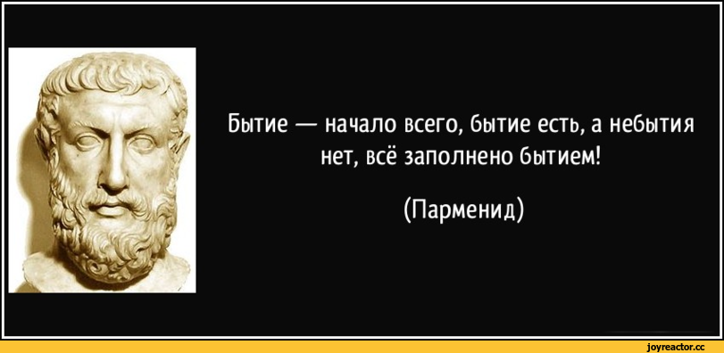
Парменид (540-470 гг. до н.э.) древнегреческий философ, представитель Элейской школы

Slide 12
Разделы философии
Название раздела | Предмет изучения
Онтология | Бытие
Гносеология | Познание
Логика | Законы мышления
Диалектика | Противоречия в развитии мира и человека
Аксиология | Систему ценностей человека
Этика | Нормы и правила поведения человека в обществе, профессии, межличностном общении и т.д.
Эстетика | Сущность и формы прекрасного

Slide 13
Основные функции философии:
1) мировоззренческая – формирует особый взгляд человека на мир;
2) информационно-коммуникативная – передачу информации посредством общения;
3) ценностная – определяет критерии моральной оценки человеком событий и явлений окружающего мира;
4)критическая – формирует основы критического мышления человека;
5) прогностическая – помогает на основе критического мышления прогнозировать возможные варианты развития процессов и явлений.

Slide 14
Философия как наука:
Эпоха Античности
( VII в. до н.э. – V в. н.э.)
1) В эту эпоху философия - одна из первых форм научной деятельности;
2) основные направления:
2.1) материализм : основатели Левкипп и Демокрит.
2.2.) идеализм : основатели Платон и Пифагор

Slide 15
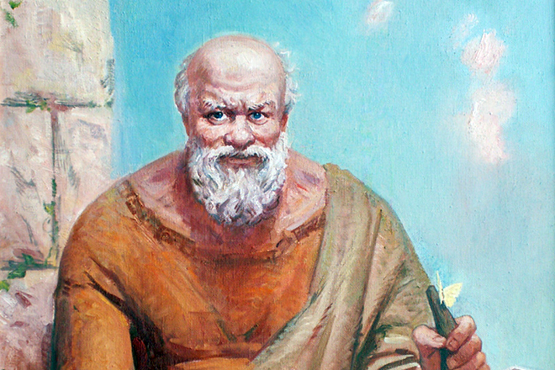
Философия Сократа (470-399 гг. до н.э.)

Slide 16
Ключевые характеристики его философской системы:
1) создал майевтику (метод ведения спора, в котором при помощи наводящих вопросов устанавливают истину);
2) сформировал основы скептицизма (тип философии, признающий сомнение основой познания);
3) создал диалектику - искусство победы в споре.

Slide 17
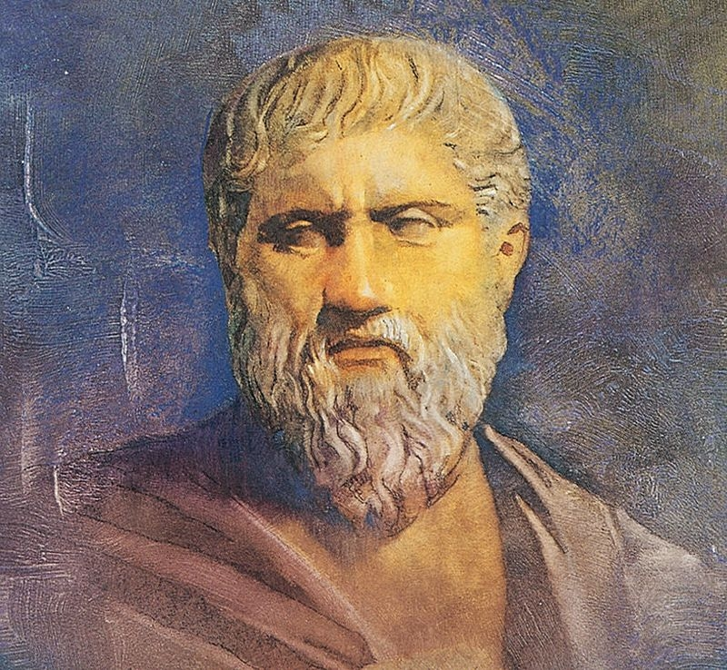
Платон (427-347 гг. до н.э.) – древнегреческий философ-идеалист

Slide 18
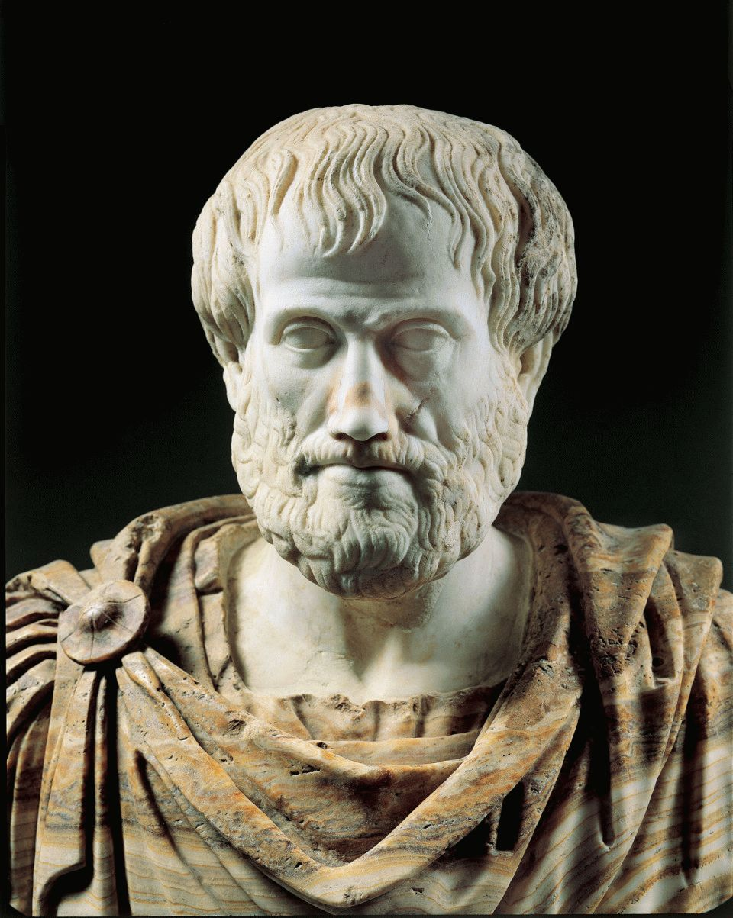
Аристотель (384-322 гг. до н.э.) – древнегреческий философ-материалист

Slide 19
Сравнительный анализ философских взглядов Платона и Аристотеля
Платон | Аристотель
Основал идеализм | Был материалистом
Определял бытие как мир идей | Определял бытие как то, что имеет отношение к физической реальности
Главным в бытии человека считал идею блага | Главным в существовании человека считал меру
Одним из первых создал школу, где обучал философии | Был первым энциклопедистом в истории философии

Slide 20
Сравнительный анализ философских взглядов Платона и Аристотеля (продолжение)
Платон | Аристотель
Считал лучшей формой правления монархию | Считал лучшей формой правления политию (форма правления, при которой большинство правит в интересах меньшинства)
Отрицал частную собственность как источник зла | Видел в частной собственности главный признак цивилизованности общества
Считал искусство формой искажения реальности | Считал искусство одной из форм познания мира
Считал, что человеческое мышление полно заблуждений | Создал науку логику, одна из задач которой – избавлять от заблуждений
Главная книга:«Диалоги» | Главные книги:«Этика», «Политика»

Slide 21
Идеализм в философии Пифагора (570-490 гг. до н.э.)

Slide 22
Ключевые характеристики идеализма Пифагора:
Один из основоположников идеализма (наряду с Платоном); автор понятия «философия».
Бытие, по Пифагору, это мир чисел.
Наделял мистическими свойствами (если человек владеет законами математики, то, по мнению П., буквально может просчитать свою судьбу).
Главные идеалы жизни человека по П. – гармония, порядок и соразмерность.
Основное произведение: «Золотой канон»

Slide 23
Милетская школа древнегреческой философии
Основатель: Фалес.
Является основоположником субстанциального подхода к проблеме первоначала жизни на Земле. В качестве основы жизни выделял воду.
Основное произведение : «О началах».
Анаксимандр (610-540 гг. до н.э )
Придерживался субстратного подхода к проблеме первоначала.
В качестве первоосновы жизни он выделял апейрон – идеальную сущность, первоматерию.
Основные произведения: «Карта земли», «Глобус».
Анаксимен (585-526 гг. до н.э.)
Cчитал первоосновой мира материальную субстанцию – воздух.
Основное произведение : «О природе».
Философ | Основная идея | Главная книга
Фалес | Основа жизни – вода (субстанция) | «О началах»
Анасксимен | Основа жизни – апейрон (субстрат) | «Карта Земли», «Глобус»
Анаксимандр | Основа жизни – воздух, из которого произошло всё, даже боги. | «О природе»

Slide 24
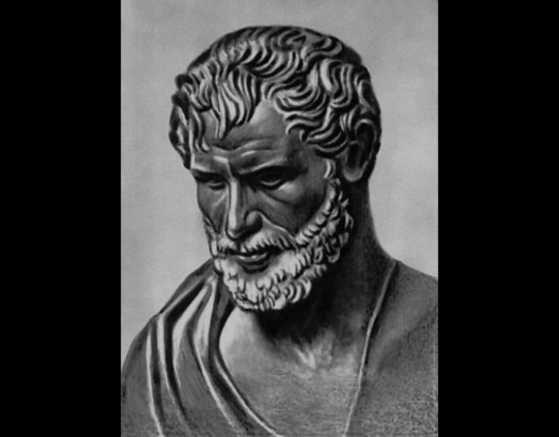
Материализм философии Гераклита (544-483 гг. до н.э.)

Slide 25
Ключевые характеристики материализма Гераклита:
Развивал идею внутренних противоречий в развитии природы, мира и человека – предпосылки развития диалектики (создана позднее Сократом; С. определял ее как искусство победы в споре).
Создал понятие «не-бытие» для обозначения не только прекращения физического существования объекта, но и перехода его в другое состояние качества.
Первооснова жизни, согласно Гераклиту, – огонь – стихия, содержащая в себе внутренние противоречия: огонь может помочь выжить, а может убить.
Основное произведение: «О природе».

Slide 26
Философия как религия:
Средневековье (5-15 вв./ 400-1400 гг.)
В этот период философия занимает подчиненное положение по отношению к теологии.
Объект исследования: вопросы веры, религии, доказательство бытия Бога.
Основные направления:
патристика и схоластика.

Slide 27
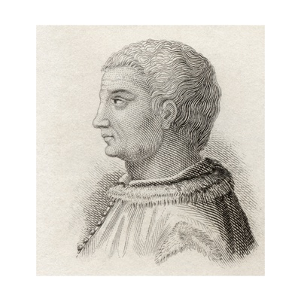
Флавио Бьондо (1392-1463 гг.) разделял средневековье на ранее (5-10 вв.) и позднее (10-15 вв)
1) автор книги «Декады истории, начиная от упадка Римской империи»;
2) одним из первых начал разделять историю на периоды древности, средних веков и современности.

Slide 28
Характерные черты философии Ср.Веков
1) догматизм;
Католическая церковь выделяла два догмата:
1.1)о сотворении – согласно ему, Бог и только Бог сотворил мир;
1.2) об откровении – условием познания мира является познание Бога;
1.3) о непорочном зачатии.
2) отказ от идей антропоцентризма и его замена на теоцентризм;
3) аскетизм - духовная практика и тип мировоззрения, суть которых состояла в отказе от земных удовольствий во имя служения Богу и религии;
4) развитие философии носило подчиненный характер по отношению к теологии;

Slide 29
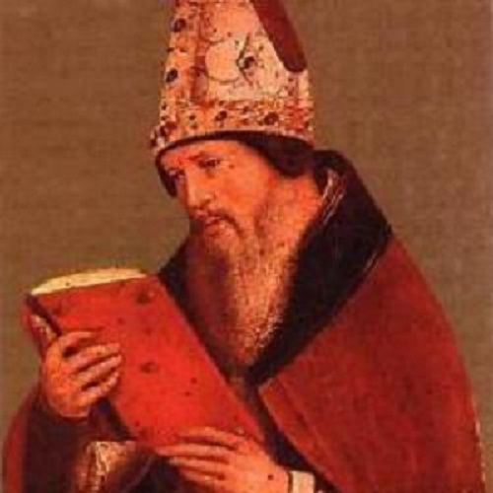
Аврелий Августин (354-430)гг. теолог, философ, создатель патристики

Slide 30
Характерные черты философии патристики Аврелия Августина:
1) вера преобладает над разумом;
2) свобода воли человека должна быть ограничена, так как является источником греха;
3) одно доказательство бытия Бога: Бог существует, иначе не могло бы существовать ничего в мире;
4) создание теократической концепции управления государством;
5) выступал с критикой язычества;
6) основные произведения: «Исповедь», «О граде Божьем»

Slide 31
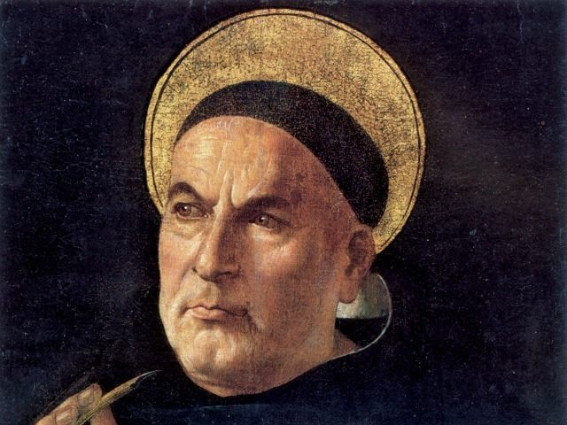
Фома Аквинский (1225-1274)гг. теолог, философ, создатель схоластики

Slide 32
Основные идеи философии патристики Ф. Аквинского:
1) испытал большое влияние античной философии. главным образом – Аристотеля;
2) основные произведения: «Сумма против язычников» ; главная идея книги- утвердить истинность христианской религии, противопоставляя ее язычеству;
«Сумма теологии»; главные цели книги:
доказать, что Бог есть истинное благо и воплощенная воля;
исследовать природу зла, которое носит случайный характер, заключающийся в добре. ;
Божественное провидение не исключает зла, случайности, свободы воли, удачи или счастья;
ограничивал аскетизм: отстаивал институт семьи, при этом выступал за сохранение обета безбрачия ;
выступал за добровольную бедность.

Slide 33
Пять доказательств бытия Бога
Доказательство причины: у всего существующего есть причина, главная причина всего – Бог;
Доказательство движения: все в мире находится в движении, источник движения – Бог;
Доказательство цели: у всего существующего есть цель, главный источник целей – Бог;
Доказательство степени качества – человек способен различать все в мире по степени качества, эта способность дана ему Богом;
Доказательство случайности и необходимости – все случайное зависит от необходимого, которое есть Бог.

Slide 34
Краткий сравнительный анализ философии А. Августина и Ф. Аквинского
Аврелий Августин | Фома Аквинский
Создатель патристики | Создатель схоластики
1 доказательство бытия Бога | 5 доказательств бытия Бога
Вера превыше разума | Разум превыше веры
Свобода воли греховна | Свобода воли дана человеку Богом
Был идеологом аскетизма | Умеренно критиковал аскетизм
Был сторонником теократии | Выступал за разделение власти между церковью и государством

Slide 35
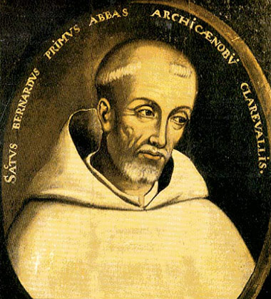
Жан Буридан (1300-1358 гг.) – философ-схоласт, представитель средневековой логики

Slide 36

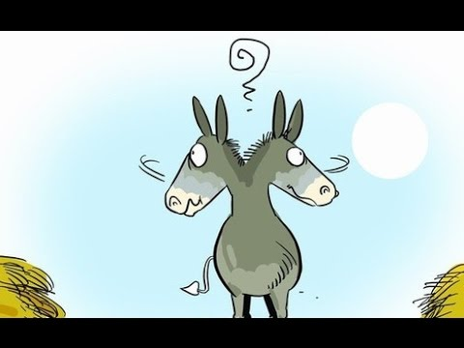
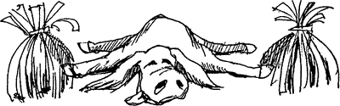
Логический парадокс «Буриданов осёл».

Slide 37
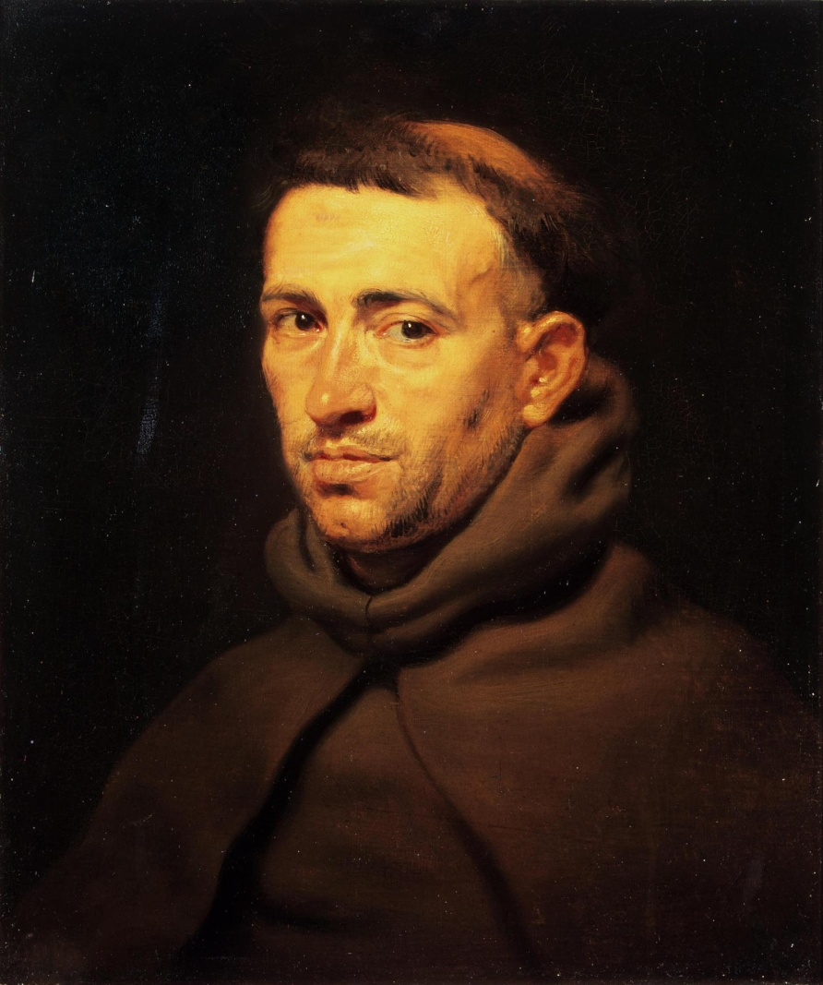
Уильям Оккам (1247-1285гг.) – философ схоластики
1) создатель принципа мыслительной деятельности «Бритва Оккама»;
2) его суть в том, чтобы «в процессе познания мира не умножать сущности сверх необходимости»

Slide 38
Различия эпох Античности и Средневековья
 | Античность | Средние века
Тип мировоззрения | антропоцентризм | Теоцентризм
Образ мышления | плюрализм | догматизм
Число научных школ | 12 | 2
Отношение к религии | Политеизм -многобожие | Монотеизм - единобожие
Отношение к жизни | эпикуреизм | аскетизм
Идеал государства | Светская власть | Теократия – власть церкви

Slide 39
Сходства эпох Античности и Средневековья
 | Античность | Средние века
Логика | + | +
Вера в жизнь после смерти | + | +
Язык | + | +
Отношение свободе воли | +- | +-
Значение образования | + | +

Slide 40
Выводы:
1) философия – это особая форма познания мира;
2) философия является одной из первых форм научной деятельности человека;
3) объект исследования философии: окружающий человека мир;
4) предмет исследования философии: наиболее общие закономерности развития мира и человека в нем.

